Slide 1


CHÀO MỪNG CÁC EM ĐẾN VỚI
BÀI HỌC LỊCH SỬ 7
HÀ NỘI
HẢI PHÒNG
VINH
ĐÀ NẴNG
NHA TRANG
TP HCM

Slide 2
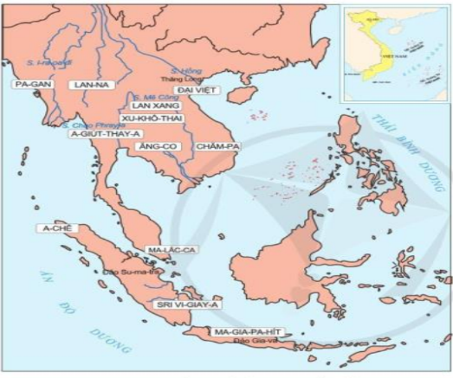
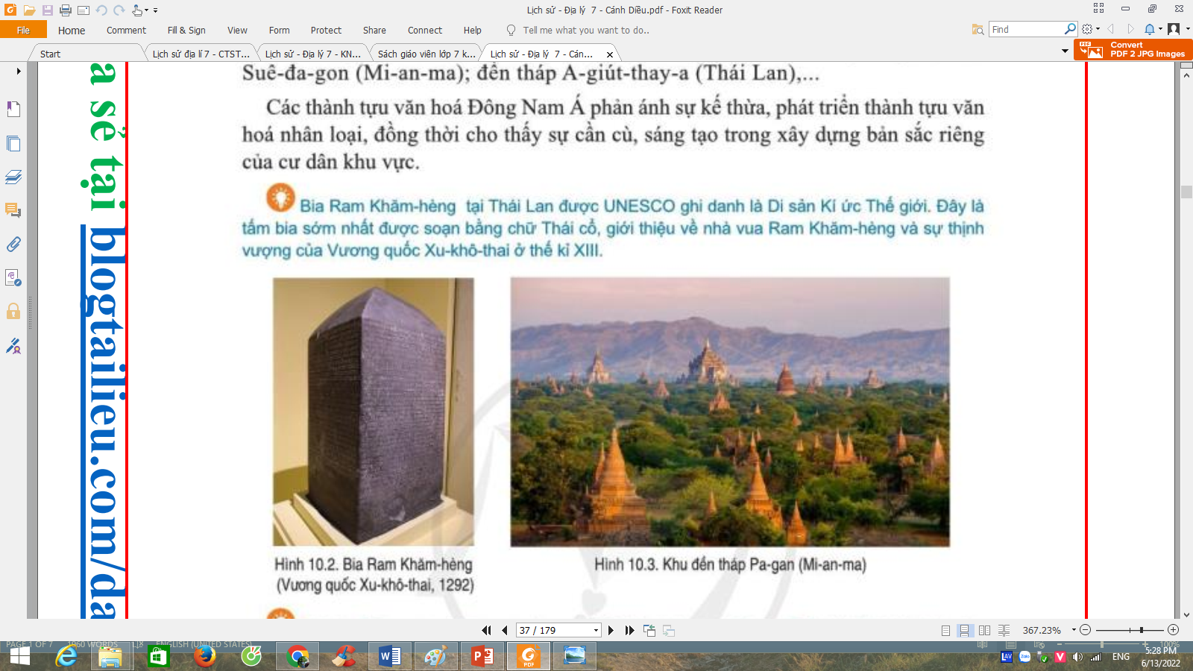
NHIỆM VỤ: QUAN SÁT HÌNH ẢNH VÀ TRẢ LỜI CÁC CÂU HỎI SAU
1.Hình ảnh trên giúp em liên tưởng đến khu vực nào?
2.Nêu một vài điều mà em biết về khu vực đó?
Lược đồ Đông Nam Á
(TKX- TKVI)
Bia Ram Kham - hèng (Xu – khô –thai, 1292)
Khu đền tháp
Pa-gan (Mi-an-ma)

Slide 3
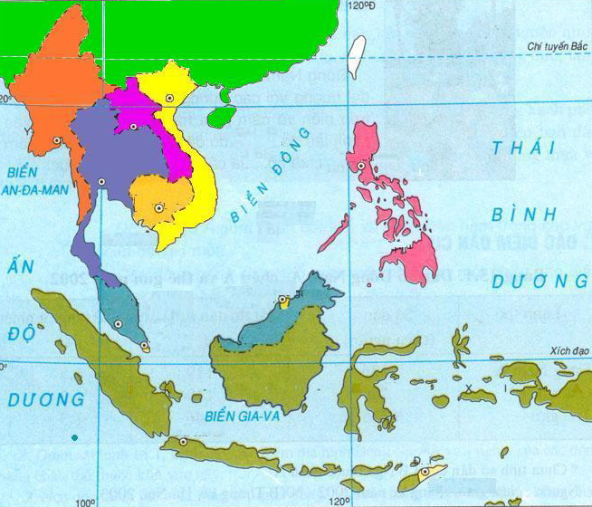



IN-ĐÔ-NÊ-XI-A
TRUNG QUỐC
MA-LAI-XI-A
PHI-LIP-PIN
SIN-GA-PORE
THÁI LAN
BRU-NÂY
VIỆT NAM
LÀO
MI-AN-MA
CAM-PU-CHIA
ĐÔNG TI MO

Slide 4

CHƯƠNG 4. ĐÔNG NAM Á TỪ NỬA SAU
THẾ KỈ X ĐẾN NỬA ĐẦU THẾ KỈ XVI
Tuần 12 Tiết 19
Bài 10. KHÁI QUÁT LỊCH SỬ ĐÔNG NAM Á
I. Quá trình hình thành và phát triển của các quốc gia Đông Nam Á
II. Những thành tựu văn hóa tiêu biểu

Slide 5

Bài 10. KHÁI QUÁT LỊCH SỬ ĐÔNG NAM Á
Quan sát lược đồ 10.1 và đọc tư liệu SGK/34, 35, em hãy: Mô tả được quá trình hình thành, phát triển của các quốc gia Đông Nam Á từ nửa sau thế kỉ X đến nửa đầu thế kỉ XVI.
I. Quá trình hình thành và phát triển của các quốc gia Đông Nam Á

Slide 6
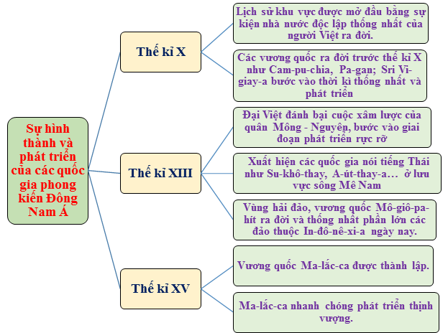

Slide 7
Bài 10. KHÁI QUÁT LỊCH SỬ ĐÔNG NAM Á
I. Quá trình hình thành và phát triển của các quốc gia Đông Nam Á
-Thế kỉ X, thời kì thống nhất và phát triển của một số quốc gia như: Cam-pu-chia, Pa-gan, Sri Vi-giay-a.
-Thế kỉ XIII, đánh dấu mốc quan trọng trên con đường phát triển của các quốc gia phong kiến Đông Nam Á.
-Thế kỉ XV, vương quốc Ma-lắc-ca được thành lập. nhanh chóng phát triển thịnh vượng.
→Từ nửa sau thế kỉ X đến nửa đầu thế kỉ XVI là thời kì phát triển thịnh vượng của nền kinh tế khu vực.

Slide 8
Bài 10. KHÁI QUÁT LỊCH SỬ ĐÔNG NAM Á
II. Những thành tựu văn hóa tiêu biểu
Quan sát tranh ảnh (hình 10.2 và 10.3), đọc tài liệu (Kênh chữ SGK/35, 36) em hãy: Lập bảng thống kê các thành tựu văn hóa tiêu biểu của Đông Nam Á từ nửa sau thế kỉ X đến thế kỉ XVI theo mẫu
Lĩnh vực | Thành tựu

Slide 9
Lĩnh vực | Thành tựu
Tôn giáo
Chữ viết
Văn học, sử học
Kiến trúc - điêu khắc
Hin đu giáo, Phật giáo, Nho giáo, Hồi giáo chi phối đời sống tinh thần và chính trị ở Đông Nam Á
Sớm xuất hiện trên cơ sở ảnh hưởng của chữ Phạn và chữ Hán (Chữ Khơ-me, chữ Chăm, chữ Nôm,…)
- Sử thi Riêm Kê (Cam-pu-chia)
- Đại Việt sử ký toàn thư (Đại Việt)
Nhiều công trình nổi tiếng như: Thăng Long (Đại Việt), Pa-gan (Mi-an-ma), đền tháp Ăng-co (Cam-pu-chia),…

Slide 10
Bài 10. KHÁI QUÁT LỊCH SỬ ĐÔNG NAM Á
II. Những thành tựu văn hóa tiêu biểu
Lĩnh vực | Thành tựu
Tôn giáo | Hin đu giáo, Phật giáo, Nho giáo, Hồi giáo chi phối đời sống tinh thần và chính trị ở Đông Nam Á
Chữ viết | Sớm xuất hiện trên cơ sở ảnh hưởng của chữ Phạn và chữ Hán (Chữ Khơ-me, chữ Chăm, chưa Nôm,…)
Văn học, sử học | - Sử thi Riêm Kê (Cam-pu-chia) - Đại Việt sử ký toàn thư (Đại Việt)
Kiến trúc - điêu khắc | Nhiều công trình nổi tiếng như: Thăng Long (Đại Việt), Pa-gan (Mi-an-ma), đền tháp Ăng-co (Cam-pu-chia),…

Slide 11
LUYỆN TẬP
Nhiệm vụ học tập: Dựa vào kiến thức vừa học hãy hoàn thành bài tập trắc nghiệm sau (vòng quay may mắn)

Slide 12





VÒNG QUAY
MAY MẮN
30
20
1
2
3
40
10
50
80
4
5
60
70
QUAY

Slide 13






Câu 1. Từ thế kỉ XIII, người Thái di cư từ phía bắc xuống phía nam đã dẫn tới sự hình thành của hai quốc gia nào?
A. Su-khô-thay và Lan Xang.
B. Cham-pa và Su-khô-thay.
C. Pa-gan và Cham-pa.
D. Mô-giô-pa-hit và Gia-va.
QUAY VỀ

Slide 14




Câu 2. Vương quốc Su-khô-thay là tiền thân của quốc gia nào hiện nay?
A. Mi-an-ma.
B. Ma-lai-xi-a.
D. In-đô-nê-xi-a.
C. Thái Lan.
QUAY VỀ

Slide 15




Câu 3. Vương quốc Pa-gan là tiền thân của quốc gia nào hiện nay?
A. Cam-pu-chia.
B. Mi-an-ma.
C. Phi-lip-pin.
D. Lào.
QUAY VỀ

Slide 16




Câu 4. Vương triều nào đã thống nhất được In-đô-nê-xi-a?
A. Xu-ma-tơ-ra.
B. Gia-va (Mô-giô-pa-hít) .
C. Xu-la-vê-di..
D. Ca-li-man-tan.
QUAY VỀ

Slide 17
Câu 5. Văn hóa Đông Nam Á chịu ảnh hưởng mạnh mẽ nhất từ nền văn hóa nào?
A. Ấn Độ.
B. Trung Quốc.
C. Nhật Bản.
D. Phương Tây.
QUAY VỀ

Slide 18

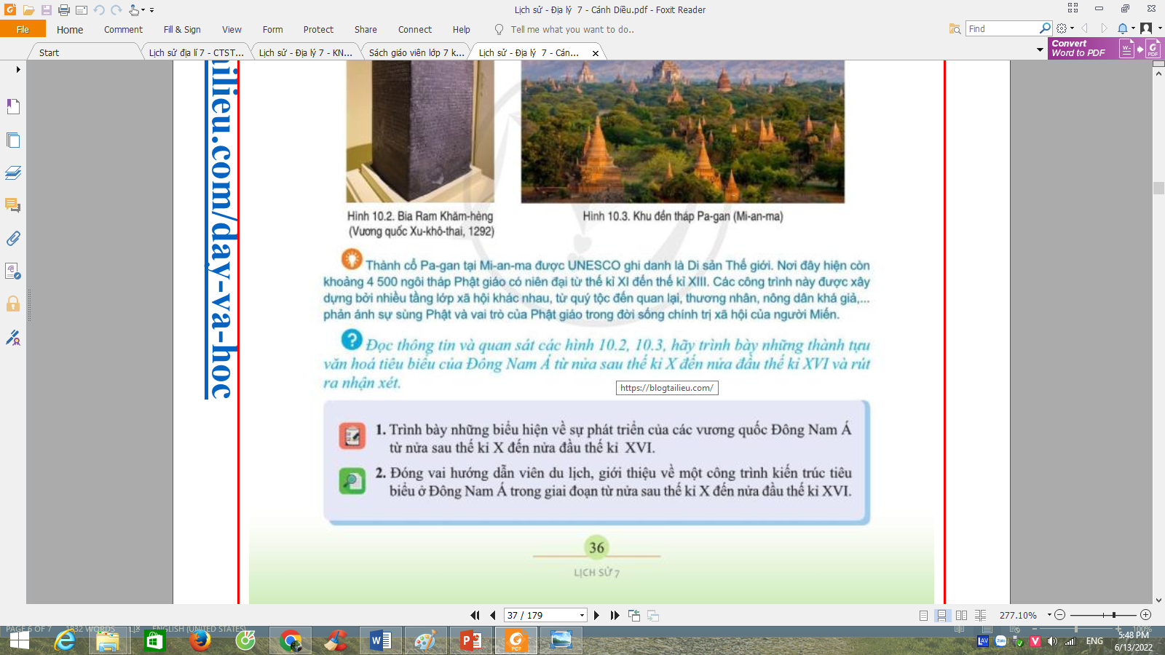
VẬN DỤNG
Nhiệm vụ học tập: Dựa vào kiến thức vừa học hãy hoàn thành bài tập 2 trong SGK/36

Slide 19
HƯỚNG DẪN HỌC SINH TỰ HỌC
1.Học bài
2.Làm bài tập phần vận dụng
3.Chuẩn bị bài mới: Bài 11 _ VƯƠNG QUỐC CAM-PU-CHIA

Slide 20
CẢM ƠN CÁC EM!
CHÚC CÁC EM HỌC TỐT!

